Slide 1
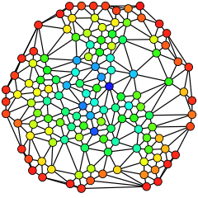
2 题目描述
图的分析
网络图的构建
图的存储（Text / Bin / JSON / SQL）
核心算法的实现
提供 API（参数输入，输出）
算法可视化
交互(Html + JS + CSS / OpenGL / QT / C# / Matlab)
必做要求
核心算法 API
选做要求
数据采集
可视分析（Focus+Context、视图协作）

Slide 2
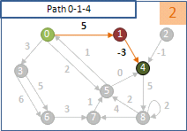
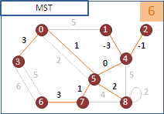
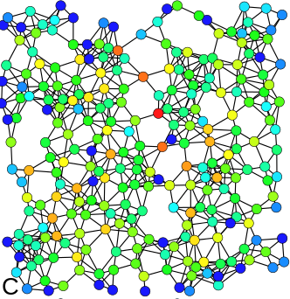
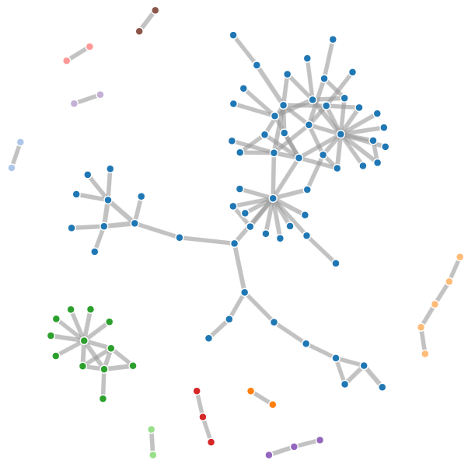
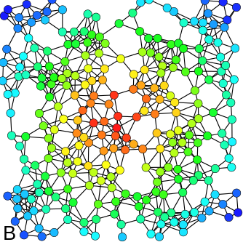
3 具体要求
图的分析（2人1组）
实现算法（4选2或更多）
根据用户指定计算最短路径
根据用户指定计算最小生成树
计算并显示节点的中心度（接近中心度、介数中心度）
根据用户指定（边阈值）计算图的连通分量
最短路径
最小生成树
介数中心度
连通分量
紧密中心度

Slide 3
3 具体要求
图的分析（节点间的最短路径）
实现要求
输入任意两个节点，计算出节点间的最短路径
输出的结果中包括路径（Path 0-1-4）和权值（Weight 2）
请在文档中注明所实现的算法
最短路径

Slide 4
3 具体要求
图的分析（最小生成树）
实现要求
给出图中的最小生成树
输出的结果中包括最小生成树的结构
请在文档中注明所实现的算法
最小生成树

Slide 5
3 具体要求
图的分析（节点间的中心度）
中心度
介数中心度（Betweenness Centrality）用来衡量某一个节点出现在其他节点对间最短路径上的次数；节点位置越关键，则该指数越大
紧密中心度（Closeness Centrality）用来衡量某一个节点，和其它所有节点间最短路径距离之和；节点越中心，则该指数越小
实现要求
计算图中所有节点的介数中心度和紧密中心度
请在文档中注明所实现的算法
介数中心度
紧密中心度

Slide 6
3 具体要求
图的分析（连通分量）
实现要求
给出无向图中的连通分量
输出的结果中包括每个连通分量的结构
请在文档中注明所实现的算法
连通分量

Slide 7
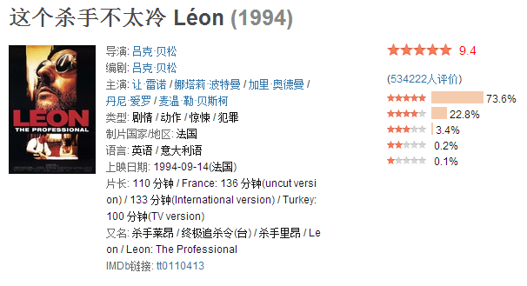
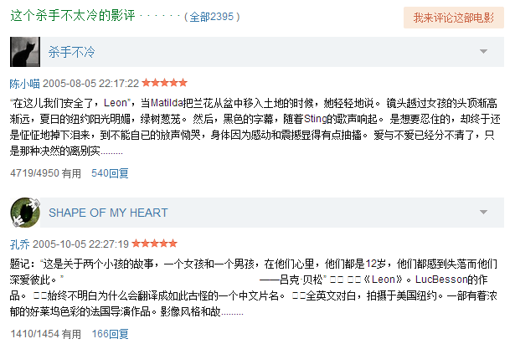
3 具体要求
现有数据
有权无向图
三个不同的数据集（3选1）
数据采集（可选）
任务：采集原始数据
访问豆瓣电影(http://movie.douban.com/)
选择某一类榜单(豆瓣电影250)
解析Html，获得Subject ID列表
进入某一个Subject的评论或评价页面
解析Html，获得原始数据
豆瓣电影
豆瓣评论
Notes:
豆瓣电影250
http://movie.douban.com/top250

Slide 8
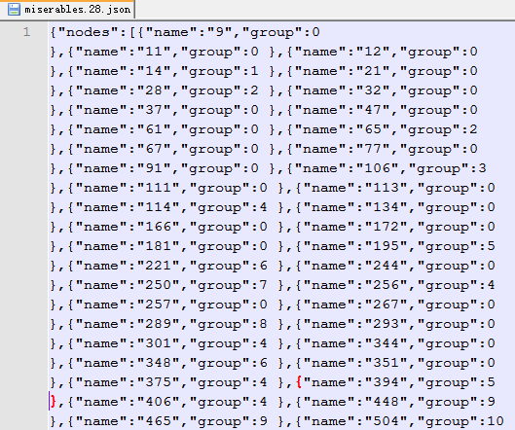
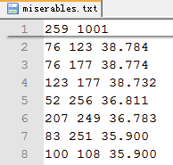
3 具体要求
网络构建（可选）
任务：构建用户为节点网络（无向图）
确定网络中边的含义(用户关系的定义)
计算用户之间的关联情况
连接：用户有共同看过的电影
权值：评分相似性
整数部分：共同看过的电影数目
小数部分：评分近似程度(0.1~0.9)
输出最终的网络图
数据格式
第1行：顶点数目 m 和边数目 n (空格分隔)
第2~n+1行：该条边起点和终点的顶点编号
(从0开始)以及边的权值(空格分隔)
输出示例（JSON）
输出示例（TEXT）

Slide 9
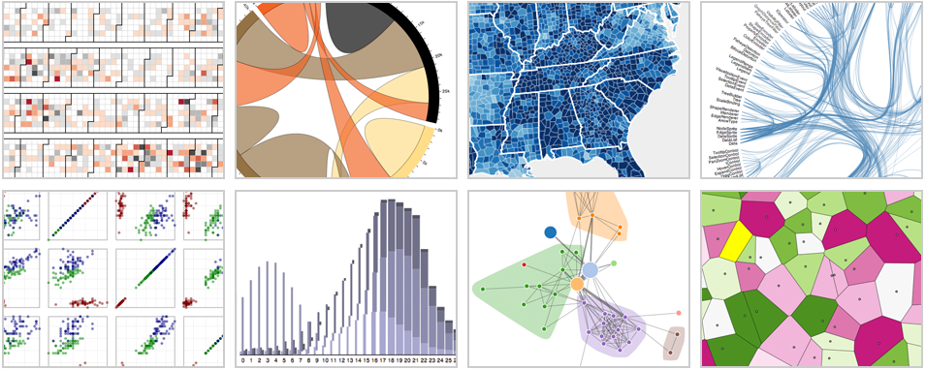
3 具体要求
可视分析（可选）
任务：通过连通分量、最短路径、中心度等分析图结构
要求
结论应有数据作为支撑
数据应包含具体的交互过程

Slide 10
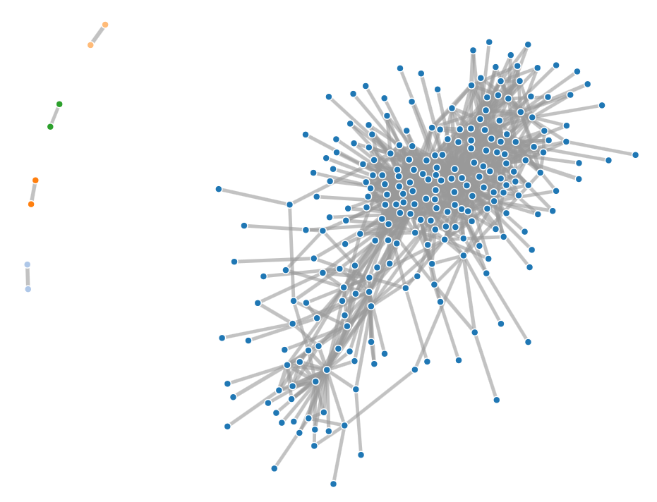


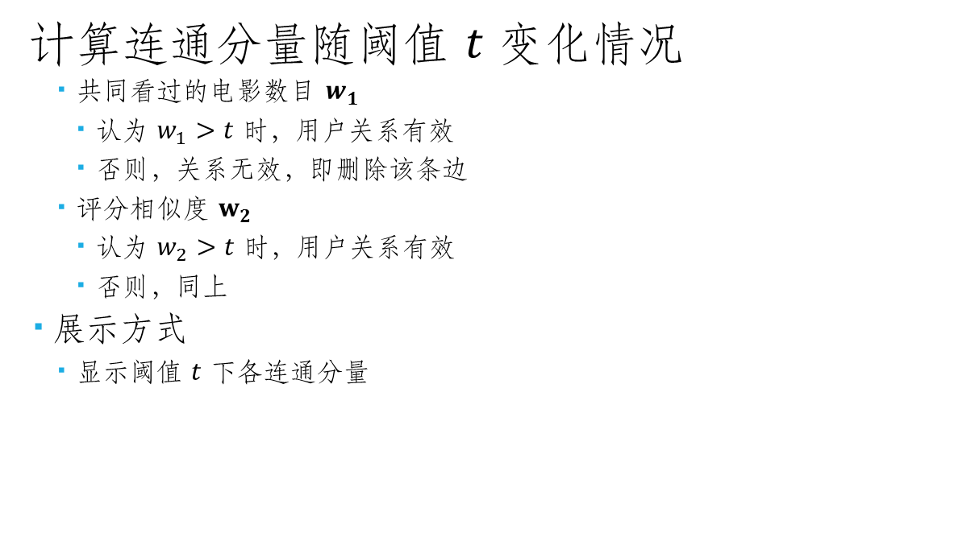
3 具体要求
计算连通分量随阈值 $t$ 变化情况
共同看过的电影数目 $w_{1}$
认为 $w_{1}>t$ 时，用户关系有效
否则，关系无效，即删除该条边
评分相似度 $w_{2}$
认为 $w_{2}>t$ 时，用户关系有效
否则，同上
展示方式
显示阈值 $t$ 下各连通分量
$$t=28$$
$$t=22$$

Slide 11
4 评分标准
必做要求 共10分
文档：每个任务不超过 1 页
网页或可执行程序
选做要求 最多加5分
文档：每个任务不超过 1 页
网页或可执行程序
小作业 共20分
5次小作业，每次作业3分
C++
在线平台提交

Slide 12
5 进度安排
提交方式：网络学堂（一人提交即可）
提交格式：学号1_姓名1_学号2_姓名2.zip（抄袭一律0分）
src ：源码
bin：网页或可执行程序（含库文件）
doc：文档（pdf）
时间 | 任务
第8周 | 中期检查
第16周 | 提交大作业

